Slide 1

Avances en materia de protección a Niñas, niños y adolescentes migrantes acompañados y no acompañados y su familia.
Segunda reunión Grupo Ad-Hoc en materia de niñez y adolescencia migrante.
Distrito Federal, México. 15 y 16 de abril de 2015.

Slide 2
SITUACIÓN CONTEXTO: EL SALVADOR
En las últimas décadas, la migración ha transformado la sociedad salvadoreña teniendo importantes impactos en el desarrollo económico, social y cultural.
Se estima que 3,009,160 salvadoreños residen fuera de las fronteras nacionales.
El principal destino de las personas migrantes salvadoreñas es Estados Unidos de América (donde residen alrededor de dos millones y medio de salvadoreños)
Seguido por Canadá, donde se estima residen 120 mil salvadoreños y una creciente migración de salvadoreños en Europa.
Es decir, más de un tercio de nuestra población vive fuera del territorio nacional, por ello los temas migratorios, sus implicaciones y desafíos son un hecho decisivo para la política salvadoreña.

Slide 3
SITUACIÓN CONTEXTO: EL SALVADOR
El Salvador es un país de origen, tránsito, destino y retorno de personas migrantes.
Del año 2013 a febrero de 2015 han sido retornados al país un total de 87,027 personas adultas, tanto vía terrestre como aérea, provenientes tanto de México, como de Estados Unidos.
Niños, niñas y adolescentes provenientes de México, tanto vía área como terrestre. Siempre en el mismo periodo se han recibido 7,419 retornados.
Por su ubicación geográfica El Salvador se ha convertido en un territorio de tránsito en la ruta hacia Estados Unidos para africanos y asiáticos de quienes se han recibido solicitudes de refugio en nuestro país.
En los últimos años, se ha percibido un aumento considerable de las migraciones intrarregionales, convirtiéndose El Salvador en país de destino principalmente para nicaragüenses, hondureños y guatemaltecos.

Slide 4
EL ESTADO SALVADOREÑO RECONOCE:
A las personas migrantes como sujetos de derechos, independientemente de su situación migratoria.
A los salvadoreños y salvadoreñas en el exterior como sujetos estratégicos para el desarrollo , así como su aporte tanto en la sociedad de origen como en la de destino.

Slide 5
PROTECCION DEL ESTADO PARA CON SUS NACIONALES EN EL EXTERIOR :
Doble mandato Constitucional e Internacional:
Protección y Garantía de los Derechos Humanos: Art. 2 Constitución y Tratados Internacionales de Derechos Humanos vigentes
Convención de Viena sobre Relaciones Consulares: obligación de realizar gestiones consulares de asistencia y protección a favor de nacionales del Estado que envía (arts. 5 y 36)

Slide 6
PROTECCION DEL ESTADO PARA CON SUS NACIONALES EN EL EXTERIOR :
Ley de Protección Integral de la Niñez y Adolescencia LEPINA. En el marco del desarrollo de las políticas publicas de la niñez y adolescencia, el estado deberá establecer acciones y medidas que permitan: la atención y protección de NNA migrantes y el desarrollo de planes de cooperación internacional para el retorno de personas. (art. 41)
Política Nacional de protección integral de Niñez y adolescencia. Impulsar programas de acción humanitaria a nivel nacional e internacional de NNA que requieran atención especializada para salvaguardar su integridad personal, tales como: desapariciones, NNA migrante, victimas de trata, entre otros. (Estrategia 2.3, líneas de acción 5 y6)

Slide 7
PROTECCION DEL ESTADO PARA CON SUS NACIONALES EN EL EXTERIOR :
Creación de la Ley Especial de Protección y Desarrollo de la Persona Migrante Salvadoreña y su familia
Fue aprobada el 17 de marzo de 2011
Su objetivo es desarrollar los principios constitucionales rectores garantes de los derechos de la persona migrante salvadoreña y su familia.
Dio paso a la creación del Consejo Nacional para la Protección y Desarrollo de la Persona Migrante y Su Familia (CONMIGRANTES) con la participación de Organizaciones de Salvadoreños en el exterior, Sociedad Civil, Instituciones del Gobierno, academia, pequeña y mediana empres entre otros.

Slide 8
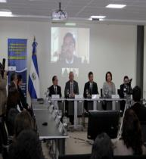
18 INSTITUCIONES LO CONFORMAN
5. Instituciones invitadas
8. Observadores
CONMIGRANTES
1
REPRESENTANTES
DE LA PEQUEÑA Y MEDIANA EMPRESA
3 REPRESENTANTES DE LAS ASOCIACIONES DE SALVADOREÑOS EN EL EXTERIOR
1
REPRESENTANTES DE LAS UNIVERSIDADES PRIVADAS
11
REPRESENTANTES GUBERNAMENTALES
1
REPRESENTANTE DE LA S ORGANIZACIONES DE LA SOCIEDAD CIVIL
1
REPRESENTANTE DE LA UNIVERSIDAD DE EL SALVADOR

Slide 9
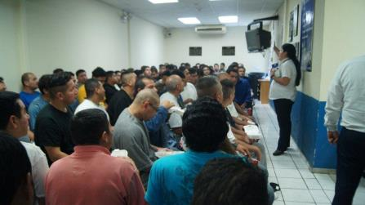
SITUACIÓN ACTUAL DE LAS PERSONAS RETORNADAS
Por vía aérea llegan 6 vuelos de personas retornadas (de lunes a viernes) por el Aeropuerto Internacional Monseñor Oscar Arnulfo Romero provenientes de Estados Unidos de América (promedio por vuelo de 135 personas)
Por vuelos comerciales llegan niños, niñas y adolescentes provenientes de México.
Vía terrestre, llegan 16 autobuses a la semana (lunes a domingo) por la frontera de La Hachadura (máximo por bus, 38 personas)

Slide 10
SITUACIÓN ACTUAL DE LAS PERSONAS RETORNADAS
Atenciones del ISNA al 31/MAR/015 (Primeros auxilios Psicológicos).
1,514 NNA en intervenciones grupales.
524 en intervenciones individuales.
29 (2%) NNA con medida de acogimiento de emergencia.
13 NNA en condición de vulnerabilidad referidos a la Junta de protección.

Slide 11
NNA retornados por genero y año.*
*Fuente: Dirección General de Migración y Extranjería.

Slide 12
NNA Acompañados y No acompañados*.
*Fuente: Dirección General de Migración y Extranjería.

Slide 13
EDADES DE NIÑAS, NIÑOS Y ADOLESCENTES MIGRANTES
La migración entre los rangos de edad de 15 - 17 años es la más frecuente, seguida por la de 10-14 años*:
*Fuente: Dirección General de Migración y Extranjería.

Slide 14
ACCIONES E INSTRUMENTOS
Fortalecimiento de la Red Consular y su ubicación en aquellos territorios críticos en relación a la vulnerabilidad de los migrantes, que ha implicado la creación de Agencias Consulares de Protección y la reestructuración de las ya existentes.
Creación de un Call Center en la sede con alcances en Estados Unidos, Canadá y México que proporciona servicios de carácter integral.
Diseño para un Observatorio sobre Derechos Humanos y Delitos contra migrantes salvadoreños así como protocolos consulares.
Creación de la Unidad de Monitoreo, Análisis y Producción de Informes la situación de Derechos Humanos y victimización por delitos de migrantes.
Convenio Banco Genético Forense de Familiares de Migrantes no Localizados (EAAF, COFAMIDE, PDDH Y Cancillería)

Slide 15
ACCIONES E INSTRUMENTOS
Cartilla de orientación para la coordinación interinstitucional en el Centro de recepción de repatriados.
Fortalecimiento Institucional para garantizar una recepción digna para las personas retornadas.
DGME | ISNA
Atención inmediata (refrigerio, llamadas telefónicas, kit de recepción, dinero, albergue a grupos familiares) Restructuración de espacios físicos en las instalaciones vía Aérea y terrestre para el proceso de recepción de Niños Niñas y Adolescentes. Se ha incrementado el recurso humano en las áreas de repatriaciones terrestres y aéreas que directamente atienden a los Niños, niñas y Adolescentes retornados. Fortalecimiento de capacidades al recurso humano en la atención a niñez y adolescencia. Gestión de apoyo de Organismos no Gubernamentales y Organismos Internacionales. Se gestionó el apoyo del Ministerio de Hacienda a través de la Dirección General de Aduanas para definir mecanismos que agilicen el paso por aduana de los Niños Niñas y Adolescentes tanto vía aérea y terrestres. | Conformación de equipo para Primeros auxilios Psicológicos. Adecuación de espacios para acogimientos de emergencia. Equipamiento, mobiliario y Kit de emergencia. Protocolo de atención a NNA victimas de violencia sexual. Fortalecimiento de Capacidades para la Asistencia de Post Llegada de Niñas, Niños Y Adolescentes que retornan. $ 881,384.

Slide 16
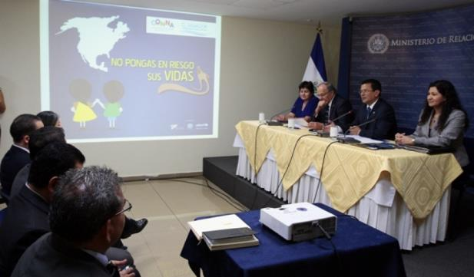
CAMPAÑA DE SENSIBILIZACIÓN
              El trabajo de prevención de los peligros de la migración irregular de niñas, niñas y adolescentes ha sido reforzado por la campaña de sensibilización “No pongas en riesgos sus vidas”, un esfuerzo liderado por el gobierno pero con la participación de la sociedad civil, y organismos internacionales como UNICEF y OIM.

Slide 17
ACCIONES E INSTRUMENTOS
Plan Estrategico de Gobierno 2014-2019 que contempla en uno de sus ejes a los salvadoreños y salvadoreños en el exterior no importando su estatus migratorio.
Protocolo de protección y atención de Niñez y Adolescencia migrante.
  Fase previa al retorno: Asistencia y Protección Consular, y coordinaciones complementarias con instituciones estatales y organizaciones de la Sociedad Civil.
  Fase durante el retorno: Articulación interinstitucional para garantizar una recepción digna, y referencia a servicios que garanticen la continuidad de la atención sicosocial.
  Posterior al Retorno: Mecanismos de articulación territorial que garanticen la reinserción de las personas retornadas.

Slide 18
FASES DE ATENCIÓN
Previo al retorno:
  Asistencia y Protección Consular, e Intervenciones interinstitucionales tanto en el territorio nacional como en las rutas migratorias coordinadas y complementarias con organizaciones de la Sociedad Civil. Consulados cuyo eje principal es la persona y sus derechos humanos.
  Sistema de Generación de Información para el conocimiento, monitoreo y análisis de la situación de personas salvadoreñas migrantes en el exterior, tanto en países de tránsito como de destino.

Slide 19
FASES DE ATENCIÓN
Durante el Retorno: Interposición de denuncias o la activación de procedimientos jurídicos a favor de los nacionales afectados, ante Fiscalías, Procuradurías, Jueces, Autoridades Migratorias, Instituciones Nacionales de Protección de Derechos Humanos, entre otros.
Institucionalización de la participación de las instituciones del estado según su competencia en el proceso de retorno.
Coordinación con organismos internacionales y organizaciones no gubernamentales. (Voluntarios, donaciones, atención áreas lúdicas)
Atención:
Inmediata (refrigerio, llamadas telefónicas, kit de higiene, ropa, calzado, dinero, albergue a grupos familiares)
sicosocial y medica.

Slide 20
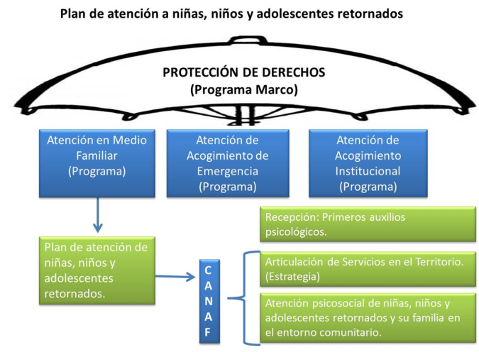
FASES DE ATENCIÓN
C. Posterior al retorno: Mecanismos de articulación territorial que garanticen la reinserción de las personas retornadas.

Slide 21
¡MUCHAS GRACIAS!

